Slide 1
REACCIONES RADICALARIAS Y REDOX
CÁTEDRA DE QUÍMICA ORGÁNICA I I
DPTO. DE QUÍMICA INDUSTRIAL Y APLICADA
Profesor: Dr Edgardo Calandri

Slide 2
Ruptura homolítica y formación de radicales
Carbocationes y carbaniones son el resultado de la ruptura heterolítica de un enlace.
También lo son los Nucleófilos y electrófilos que participan en las reacciones vistas hasta ahora.
Pero también puede suceder una ruptura homolítica del enlace.
En ese caso, al romperse el enlace, cada átomo se va con un electrón:
Un radical es una especie muy reactiva, pues posee un electrón desapareado. Veamos las posibles reacciones…
X--Y
RUPTURA HETEROLÍTICA
X⁻ + Y⁺
X--Y
RUPTURA HOMOLÍTICA
X• + Y•

Slide 3
Halogenación de alcanos
Se trata de una reacción en cadena:
Se necesita energía para romper este enlace…
Esa energía la aporta la luz ultravioleta
Las media flechas indican transferencia de un solo electrón
Etapa de iniciación
Etapa de propagación
El cloro generado en esta reacción alimenta la anterior
Posibles reacciones que tienen lugar al agotarse los reactivos
Etapa de finalización

Slide 4
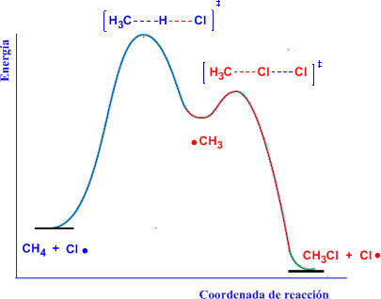
En la sustitución radicalaria, la etapa lenta es la sustracción del hidrógeno del hidrocarburo, por parte de X•:
Enlace | Energía de enlace (kJ/mol)
C - H | 414
Cl - Cl | 243

Slide 5
También pueden iniciarse por peróxidos:
También aquí se necesita energía
Etapa de iniciación
Radical peróxido
Peróxido orgánico. Se parece al peróxido de hidrógeno (agua oxigenada):
H—O—O—H
HCl
El radical Cloro reemplaza al Peróxido y lareacción continua hasta agotarse los reactivos
Etapa de propagación
CI•
La terminación es igual a la que vimos en la anterior diapositiva
Las ecuaciones anteriores muestran que el radical peróxido es sólo un iniciador
Su presencia es necesaria sólo en muy baja proporción.

Slide 6


Reactividad según el grado de sustitución
La velocidad de sustitución por cloro, de los hidrógenos de un hidrocarburo dependen si se trata de 1º, 2º o 3º.
$\frac{\frac{70\%}{4}}{\frac{30\%}{6}}$=
Factor de probabilidad
Reactividad Relativa=
3,5
Hidrógeno 2^{rio} / Hidrógeno 1^{rio}:
Reactividad frente a Cl•
$$\frac{\frac{35\%}{1}}{\frac{65\%}{9}}$$
Factor de probabilidad
Reactividad Relativa =
≅ 5
Hidrógeno 3^{rio} / Hidrógeno 1^{rio}

Slide 7

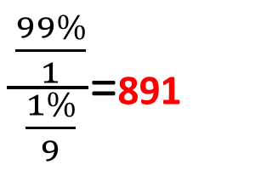

Para Br₂ la selectividad es mayor:
Reactividad Relativa:
$\frac{\frac{99\%}{1}}{\frac{1\%}{9}}$=891
¿Por qué?
La energía del estado de transición está más cerca de este intermediario
Postulado de Hammond:
…que del reactivo
Aquí el Ea se parece más al radical y su estabilidad relativa importa mucho
$$∆H°=+13kJ/mol$$
Aquí el Ea se parece más al reactivo: la estabilidad del radical importa menos
Pero con cloro, está más lejos del intermediario
$$∆H°=−50kJ/mol$$

Slide 8
Halogenación alílica
Hidrógenos alílicos
Se reemplaza un hidrógeno por bromo
Sin embargo, cuando la concentración de Br₂ es alta, sólo hay adición:
La N-bromosuccinimida es capaz de liberar bromo en forma continua y en baja concentración.
Para que haya sustitución, se debe recurrir a un reactivo como la N-bromosuccinimida (NBS):
Consume el HBr liberado en la reacción
Generando una baja conc. de Br₂

Slide 9
El radical alilo, se estabiliza por resonancia:
≡
Es la misma molécula
En este caso la resonancia da siempre el mismo producto
Pero veamos este otro:
+Br₂
Más impedido, menor rendimiento
Br•
+Br₂
Menos impedidos ➔ mayores rendimientos.
El trans es el más favorecido
El ataque de Br₂ en carbono 1 no da lo mismo que en carbono 3
+Br₂

Slide 10
Halogenación bencílica: el mecanismo es esencialmente el mismo:
La sustitución sobre el anillo suprimiría la aromaticidad.
Este compuesto resulta menos estable que el bromuro de bencilo
Orden de estabilidad de los radicales:
Recordar que, en general, un radical más estable es menos reactivo pero más selectivo.

Slide 11
Adición radicalaria:
La mencionamos antes, como una competidora en la sustitución alílica con bromo.
La iniciación también implica la formación del radical: X₂ → 2X•
El radical X• ataca al sistema pi…
X•
X₂
X: F, Cl, Br, I
Deja un carbono con un lóbulo p desapareado
El electrón del radical así formado, ataca a X₂
Se forma el producto y libera otro radical X•
El ataque al bromo puede ser desde cualquier lóbulo p, entonces no hay estereoespecificidad
X₂

Slide 12
Adición de haluros de ácido (HX):
Adición iniciada por luz:
Adición iniciada con peróxidos:
Esta etapa alimenta la propagación

Slide 13
Orientación de la adición:
El ataque al doble enlace lo inicia Br•
En un alqueno asimétrico el átomo de bromo se insertará en el carbono menos sustituido.
Eso deja al electrón desapareado sobre el más sustituido, formando así un radical más estable.
Por lo tanto, las adiciones serán con orientación anti-Markovnicov
Hay dos posibilidades…
Pero se forma, principalmente el más estable
+ Br•
+HBr
Recordemos: en la adición electrofílica de HBr, el H⁺ inicia el ataque
El bromo entra en segundo término y por eso la orientación es Markovnicov
Pero en todos los casos, el intermediario formado será siempre el más estable.

Slide 14
Adición de carbenos:
El carbeno es una molécula neutra con un carbono que posee seis electrones de valencia.
Como su octeto no está completo, es una especie muy reactiva.
Se obtienen en medios fuertemente básicos:
Aquí hay carga neta positiva
Orbital p vacío
Orbital sp² completo
Los carbenos poseen estructura plana, con hibridización sp².
Se parecen a los carbocationes, pero a diferencia de estos, no poseen carga neta, son neutros.
Carbeno

Slide 15
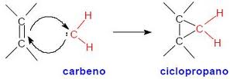
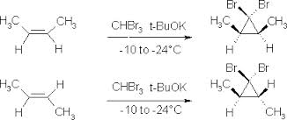

La adición de carbenos a dobles enlaces es un método útil para obtener ciclopropanos:
El carbeno, deficiente en electrones, ataca la nube pi del alqueno.
El ciclopropano formado, retiene la geometría del alqueno de partida.
El carbeno propiamente dicho (:CH₂) es extremadamente inestable (t_{1/2}: < 1 ns).
Simmons y Smith, de la firma DuPont, lograron generar un «carbenoide», sustancia de comportamiento similar a un carbeno.
Lo hicieron a partir de CH₂I₂ y aleación de Zn y Cu. Se obtiene así yoduro de yodometilzinc: ICH₂ZnI: el «carbenoide».

Slide 16
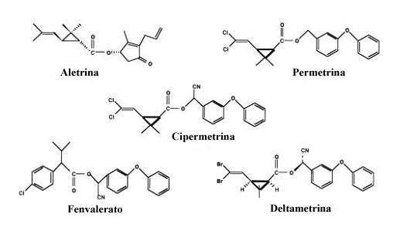
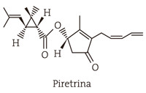
¿Por qué importan los carbenos?
Probable mecanismo de reacción del “carbenoide”
Piretroides más conocidos: se los llama así porque se asemejan al insecticida natural piretrina (recuadro). Se caracterizan por ser efectivos contra la mayoría de los insectos, pero presentan muy baja toxicidad para mamíferos.

Slide 17
Adición de hidrógeno
Sucede en fase heterogénea
El hidrógeno molecular se adiciona con el auxilio de un catalizador
Los más comunes emplean paladio (Pd) finamente disperso sobre carbón vegetal
O bien, níquel finamente disperso (Ni de Raney)
También se emplea Platino, como PtO₂ (catalizador de Adams)
Por lo general, la estereoquímica es sin: ambos átomos de hidrógeno entran del mismo lado del doble enlace.

Slide 18
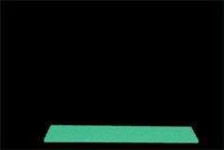
Mecanismo:
La superficie del catalizador facilita el encuentro entre los reactivos:
3º. Ingreso del 2º atómo de H sobre el otro C y en sin
1º Adsorción de reactivos
H
H
H
H
H
Superficie del catalizador
2º. Ingreso del 1º atómo de H sobre uno de los C del doble enlace
4º. El alcano resultante se separa de la superficie del catalizador

Slide 19
La hidrogenación catalítica de un alquino continua hasta el alcano correspondiente:
Para detener la reacción en el alqueno, es necesario «envenenar» al catalizador
Esto significa inactivarlo parcialmente
La superficie del catalizador se inactiva con quinolina
Se obtienen alquenos en cis, porque los hidrógenos ingresan del mismo lado
H

Slide 20
Aldehídos, cetonas, ésteres y nitrilos son mucho menos reactivos que alquenos y alquinos para la hidrogenación catalítica, en condiciones normales (presión y temperatura bajas).
Esto permite reducciones selectivas. Por ejemplo:
Vemos que, luego de hidrogenar…
El carbonilo permanece…
Pero el doble enlace no.
Aquí pasa lo mismo…
…Y aquí también

Slide 21
REACCIONES DE ÓXIDO-REDUCCIÓN

Slide 22
Decimos que una sustancia se oxida cuando incorpora átomos de oxígeno y se reduce cuando los pierde o bien, cuando gana hidrógenos.
Entonces, una sustancia se oxida cuando pierde electrones y se reduce cuando los gana.
La mayoría de las reacciones estudiadas hasta aquí, pueden ser vistas como una oxidación o como reducción .
El estado de oxidación se calcula en base al estado conocido de los elementos unidos a cada carbono:
El hidrógeno es +1, ó -1 en hidruros
El oxígeno es mayormente -2, salvo en peróxidos, donde adopta el -1
Los halógenos unidos a carbono tiene estado -1
El carbono posee estado 0 si se une con otro carbono.
Los enlaces dobles y tripes entre carbono y otro átomo se cuentan como si fueran dos o tres uniones simples.

Slide 23
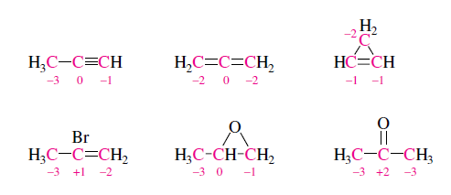
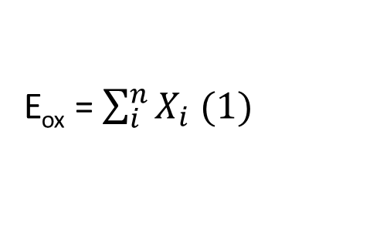
Ejemplos:
E_{ox} =C₁+0+0-1+1= 0 ∴ C₁= 0
Tener presente que, el estado de oxidación de un elemento es:
+1
+1
E_{ox} =C_{2/3}+0+0+1+1= 0 ∴ C_{2/3}= -2
E_{ox} = $\sum_{i}^{n}{X_{i} (1)}$
+1
-1
Donde:
E_{ox} = estado de oxidación del elemento
X_{i}= est. de ox. del elemento i, unido a ese átomo
+1
+1
Otros ejemplos:

Slide 24
Oxidaciones promovidas por radicales:
La reacción de una sustancia orgánica con oxígeno, con generación de llama se denomina combustión
Cuando la reacción tiene lugar sin evolución de llama, se denomina autoxidación:
Se realimenta el ciclo…
…Pero también hay reordenamiento
Esta reacción es importante a nivel industrial ya que el peroxialcohol formado reordena, en condiciones electrofílicas, para dar fenol y acetona:

Slide 25
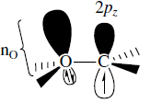
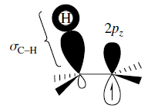
La formación de hidroperóxidos del éter de dietilo y del tetrahidrofurano (THF) son dos frecuentes y no deseadas autooxidaciones:
Poseen P_{eb} mayores que los éteres originarios y se concentran al evaporarse estos últimos.
Al concentrarse se vuelven explosivos
Por lo tanto, los éteres deben almacenarse en envases bien cerrados y a oscuras.
¿Por qué se forman?
El electrón desapareado es estabilizado por los e⁻ no enlazantes del oxígeno…
Pero también, por los electrones de los enlaces sigma C—H , vecinos

Slide 26
Oxidación de alquenos
Obtención de epóxidos:
Tiene lugar por reacción del alqueno con un peroxiácido:
Se obtiene el epóxido acompañado del ácido derivado del peroxiácido utilizado.
La reacción sucede a través de un mecanismo concertado.
Ejemplos:
Isómero Cis
El mecanismo concertado garantiza retención de configuración
Ac. Metacloro-perbenzóico
Isómero Trans

Slide 27
Hidroxilación de alquenos. Se trata de la obtención de 1,2 dioles.
La reacción con KMnO₄ es difícil de controlar por tratarse de un oxidante fuerte y los rendimientos suelen ser bajos:
Es más conveniente la reacción con tetróxido de osmio (OsO₄):
El agua oxigenada oxida al éster de osmeato a glicol y regenera el OsO₄, por lo que es sólo necesario una pequeña cantidad de este para que la reacción continúe.
Se obtienen cis-dioles, de manera exclusiva.

Slide 28
Reducción
A las principales reacciones de reducción ya las hemos visto. Por ejemplo: las hidrogenaciones:
O las adiciones nucleofílicas de hidracina o de hidruros:
También vimos las adiciones de hidruros:
Las adiciones nucleofílicas son reductoras, dado que el nucleófilo ataca carbonos ávidos de electrones, es decir que se reducen.

Slide 29
CONTINUAMOS LA PRÓXIMA CLASE

